Slide 1
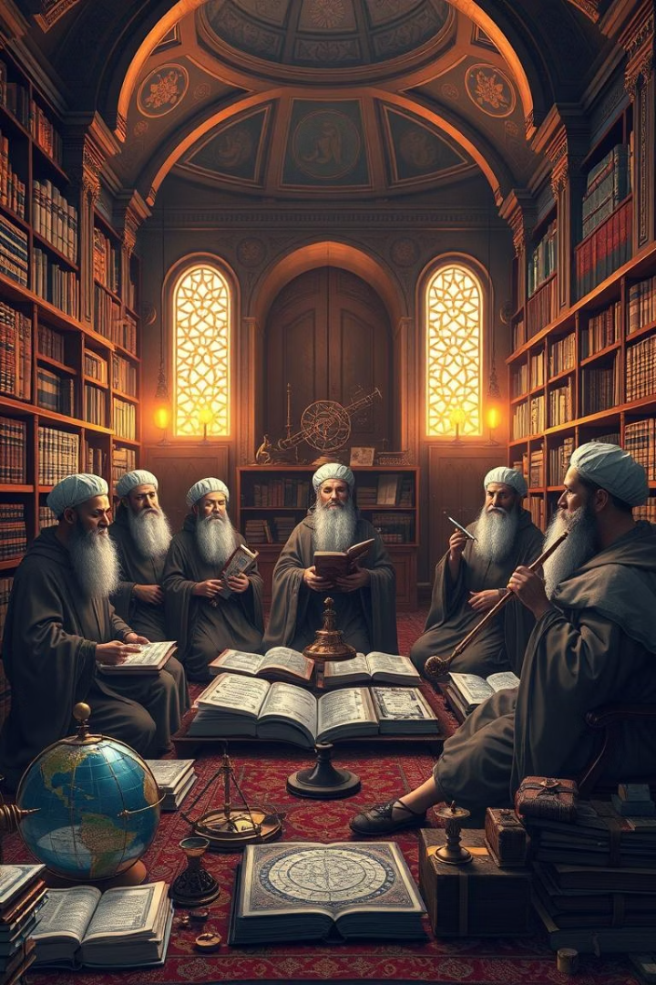

محاضرة حول الخصائص العلمية للحضارة الإسلامية
ابتكر المسلمون علوماً جديدة لم تكن معروفة قبلهم وسموها بأسمائها العربية كعلم الكيمياء وعلم الجبر وعلم المثلثات. ومن مطالعاتنا للتراث العلمي الإسلامي نجد أن علماء المسلمين قد ابتكروا المنهج العلمي في البحث والكتابة الذي يعتمد على التجربة والمشاهدة والاستنتاج.
أدخل العلماء المسلمون الرسوم التوضيحية في الكتب العلمية ورسوم الآلات والعمليات الجراحية، ورسم الخرائط الجغرافية والفلكية المفصلة. كما ابتدعوا الموسوعات والقواميس العلمية حسب الحروف الأبجدية، وكان لاكتشاف صناعة الورق وانتشار تأليف المخطوطات ونسخها.
par Foued Djeddou

Slide 2
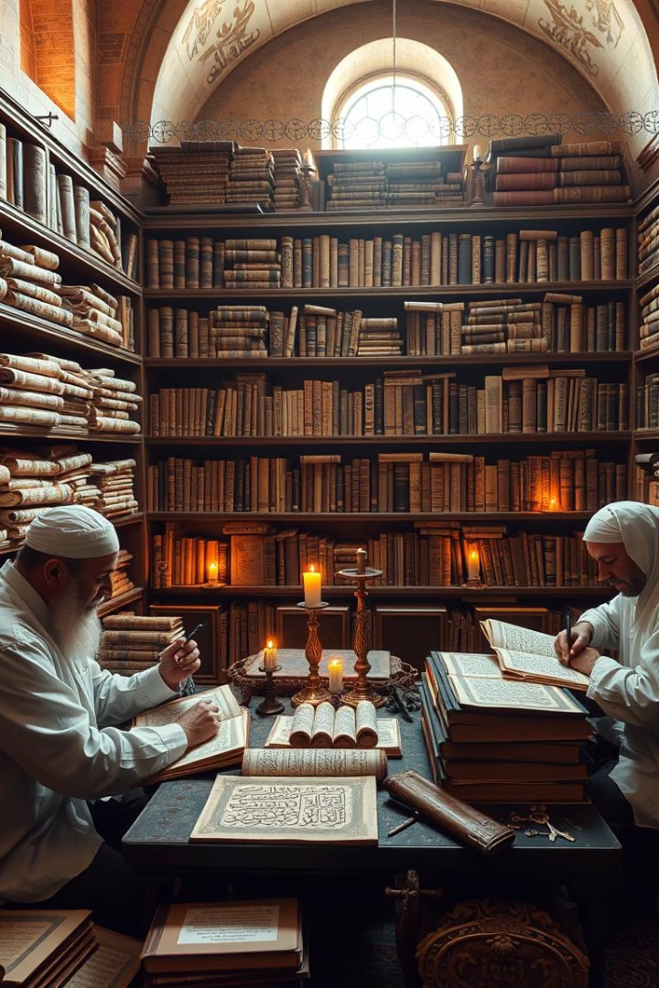
الكتب والترجمة
مراكز النسخ
المكتبات
تضمنت المكتبات جهازاً خاصاً بالنسخ والنقل للحفاظ على المعرفة ونشرها
كان في المكتبة الرئيسية جهاز خاص بالترجمة لنقل العلوم من مختلف اللغات إلى العربية
مراكز الكتب
لم تكن المكتبات مجرد أماكن لحفظ الكتب، بل كانت تتولى أيضاً مهمة توزيع المعرفة
تنوعت المخطوطات العربية بين مترجم ومؤلف، وكانت المكتبات الإسلامية أكثر من مجرد أماكن لحفظ الكتب. لقد كانت مراكز علمية متكاملة تجمع بين الترجمة والنسخ والحفظ والتوزيع، مما ساهم في نشر المعرفة في جميع أنحاء العالم الإسلامي وخارجه.

Slide 3








المنهج العلمي عند المسلمين
التجربة
الملاحظة
اختبار الفرضيات بطرق علمية منظمة
الملاحظة الدقيقة للظواهر الطبيعية
الاستنتاج
التحقيق
استخلاص النتائج والقوانين العلمية
تدوين النتائج ونشرها في كتب ومخطوطات
ابتكر علماء المسلمين المنهج العلمي في البحث والكتابة، وهو منهج يعتمد على المشاهدة الدقيقة للظواهر الطبيعية، ثم إجراء التجارب المنظمة لاختبار الفرضيات، ومن ثم استخلاص النتائج والقوانين العلمية. وأخيراً توثيق هذه النتائج ونشرها في كتب ومخطوطات علمية مدعمة بالرسوم التوضيحية.

Slide 4
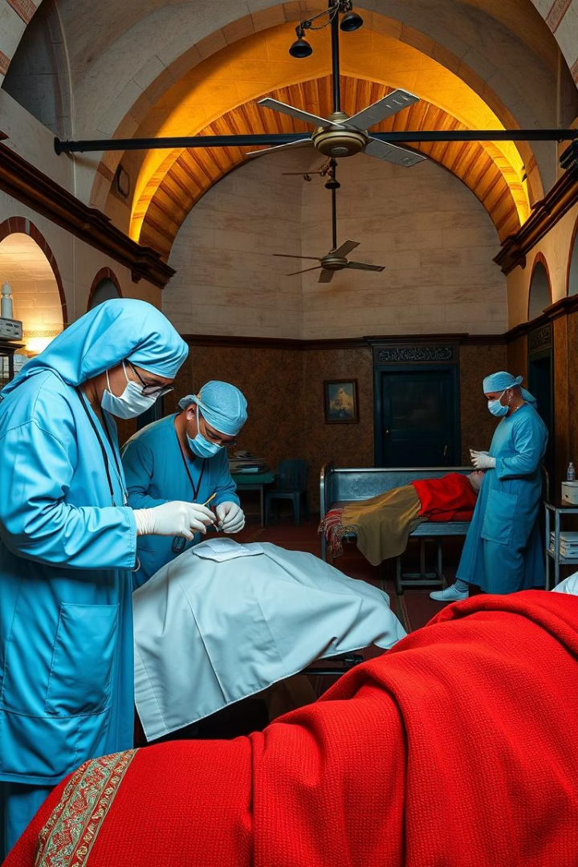




الطب في الحضارة الاسلامية
تنظيم مهنة الطب
اهتم الأمويون بتنظيم مهنة الطب وطرق العمل بها والمعالجة وأصدروا التشريعات المنظمة لذلك
قانون الرخص الطبية
في عهد الخليفة المقتدر العباسي صدر أول قانون للرخص الطبية وبموجبه لا يجوز ممارسة الطب إلا بعد امتحان وشهادة
قانون الرخص الصيدلية
في سنة 218هـ/833م وفي عهد الخليفة المأمون صدر أول قانون للرخص الصيدلية وبموجبه يجري امتحان للصيدلاني
كتاب اخلاق الطبيب
كلف الخليفة الرازي بتأليف كتاب اخلاق الطبيب ليدرس للطلبة

Slide 5






ابتكارات المسلمين في الطب
خيط الجراحة
اختراع خيوط من أمعاء الحيوان
كتاب اخلاق الطبيب
شرح العلاقة الإنسانية بين الأطباء والمرضى
طب الفقراء
وصف الأدوية الرخيصة للعلاج المنزلي
اخترع الرازي خيوط الجراحة من أمعاء الحيوان مما مكّن الأطباء من خياطة أي عضو داخلي بأمان دون الحاجة إلى فتحه من جديد لإخراج أسلاك الجراحة. كما كان الجراحون يستعملون في خياطة جراحاتهم الإبر والخيوط من الحرير أو من أمعاء الحيوانات لربط الجروح الداخلية والخارجية أو من خيوط من الذهب لتقويم الأسنان.

Slide 6
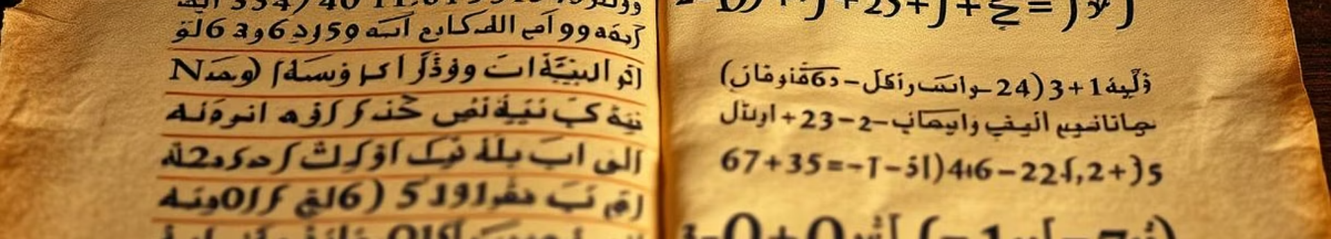
الرياضيات والحساب عند المسلمين
10
0
10
الأنظمة العديدة
اكتشاف الصفر
الأرقام العربية
طور المسلمون نظام الكسر العشري والأرقام العربية
أضاف المسلمون نظام الصفر الذي سهل العمليات الحسابية
انتشرت الأرقام العربية في العالم خلال القرن العاشر الميلادي
الأرقام المستخدمة دوليا هي التي وضعها المسلمون بناء على طريقة الزوايا وأضاف إليها المسلمون نظام الصفر، والذي لولاه لما استطعنا أن نحل كثيراً من المعادلات الرياضية من مختلف الدرجات. لقد سهل استعمال الصفر جميع أعمال الحساب، وخلص نظام الترقيم من التعقيد، وأدى استعماله في العمليات الحسابية إلى اكتشاف الكسر العشري الذي اكتشفه العالم الرياضي جمشيد بن محمود غياث الدين.

Slide 7
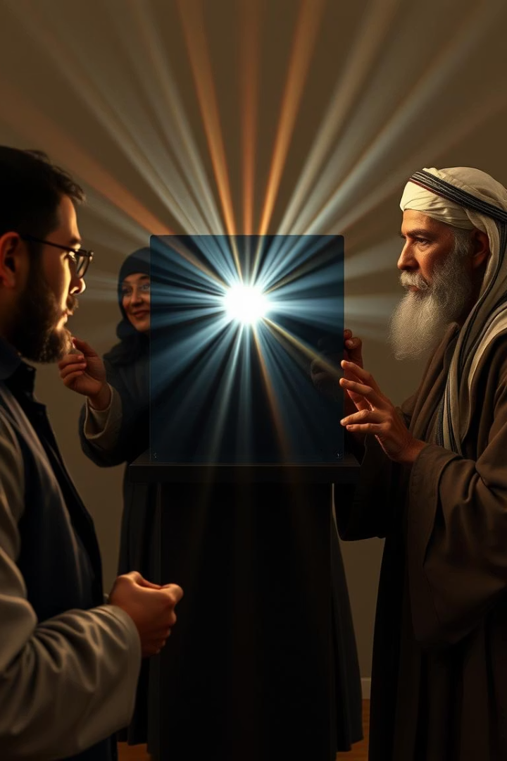




علم البصريات
نظرية الرؤية
قدم أول تفسير صحيح لكيفية الرؤية من خلال استقبال العين لأشعة الضوء المنعكسة من الأشياء
العتمة
اخترع الكاميرا المعتمة في القرن الـ10م، وهي من أعظم الاختراعات التي قدمها للبشرية
كتاب المناظر
ألف كتاباً بعنوان (المناظر) وضح فيه آلية الاستقبال السلبي من العين لأشعة الضوء المنعكسة من الأشياء
قانون الضوء
صاغ قوانين الانعكاس وشرح بشكل مفصل قوانين الانكسار مع تجارب تتضمن زوايا السقوط والانحراف

Slide 8
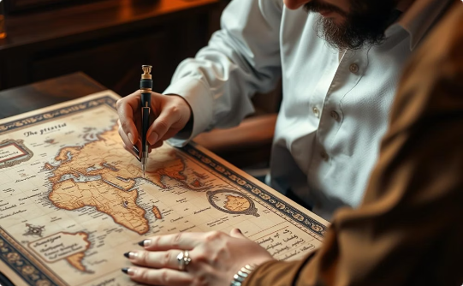
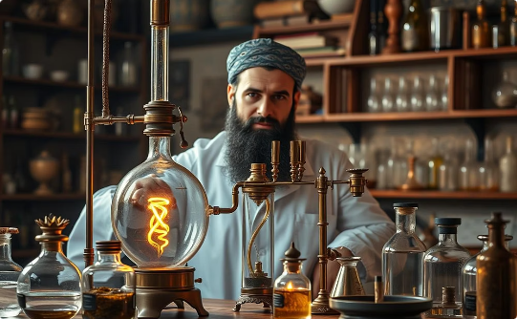
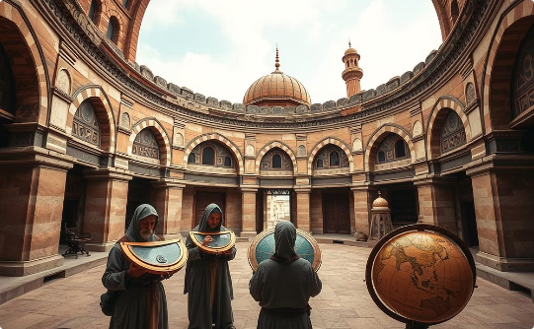
اسهامات المسلمين في العلوم الاخرى
علم الجغرافيا
علم الكيمياء
علم الفلك
رسم الجغرافيون المسلمون خرائط دقيقة للعالم المعروف آنذاك، وحددوا خطوط الطول والعرض، وقاسوا محيط الأرض بدقة مذهلة. كما ألفوا كتباً وصفوا فيها البلدان والشعوب والطرق التجارية.
ابتكر المسلمون علم الكيمياء الحديث وطوروا تقنيات مثل التقطير والترشيح والتبلور، واخترعوا أجهزة مثل الأنبيق والقرع. كما اكتشفوا العديد من المركبات الكيميائية التي لا تزال تستخدم حتى اليوم واهم العلماء جابر بن حيان
طور المسلمون أدوات رصد فلكية متقدمة مثل الإسطرلاب والكرات السماوية، وأنشأوا مراصد فلكية دقيقة ساهمت في فهم حركة الكواكب والنجوم بشكل أدق مما كان معروفاً سابقاً.

